Slide 1

本文衍生自維基百科
程式人《十分鐘系列》
用十分鐘瞭解台灣的教育體制
還有關於課綱的那些事兒！
陳鍾誠
2016年8月23日

Slide 2
前天
我兒子到國中註冊，並且領了課本。

Slide 3
於是
我

Slide 4
看著看著
我感覺到很納悶？

Slide 5
為甚麼上這些課
而不是另外一些呢？

Slide 6
國中一年級上的課程是
國文、英文、數學
自然與生活科技、藝術與人文
健康與體育、綜合活動

Slide 7
於是我上網找了相關法規，包含
國民教育法
高級中等教育法
技術及職業教育法
大學法

Slide 8
還有
十二年國民基本教育實施計畫

Slide 9
針對中學課程、我想比較有關連的有
《國民義務教育法》
《高級中等教育法》
《十二年國民基本教育實施計畫》

Slide 10
《十二年國教實施計畫》的重點是
前九年為國民教育，依「國民教育法」及「強迫入學條例」規定辦理，主要內涵為：普及、義務、強迫入學、免學費、以政府辦理為原則、劃分學區免試入學、單一類型學校及施以普通教育。
後三年為高級中等教育，將推動制定「高級中等教育法」，對象為15歲以上之國民，主要內涵為：普及、自願非強迫入學、免學費、公私立學校並行、免試為主、學校類型多元及普通與職業教育兼顧。

Slide 11
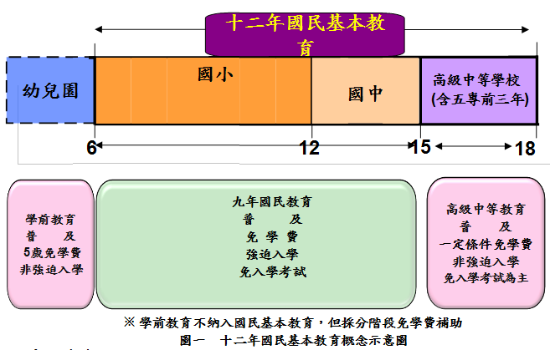
12年國教重點圖示如下
來源：十二年國民基本教育實施計畫

Slide 12
國中小階段
適用的是《國民教育法》
採用強迫入學政策。

Slide 13
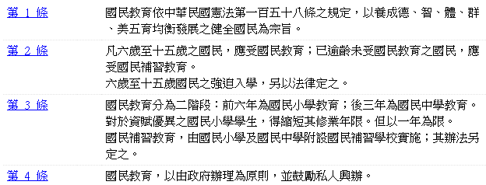
國民教育法前幾條為
http://law.moj.gov.tw/LawClass/LawAll.aspx?PCode=H0070001

Slide 14
高中階段
適用的是《高級中等教育法》
採用《自願非強迫入學》政策！

Slide 15
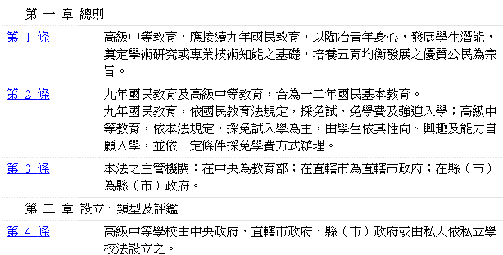
《高級中等教育法》前幾條如下
http://law.moj.gov.tw/LawClass/LawAll.aspx?PCode=H0060043

Slide 16
這兩個法案
都規定以《德智體群美》五育為核心

Slide 17
為甚麼是《德智體群美》五育呢？

Slide 18
我 google 了一下

Slide 19
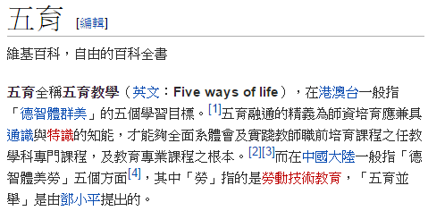
發現維基百科寫著

Slide 20
對於《五育》
港澳台是：德智體群美
中國是：德智體美勞
但民初蔡元培的《五育》版本是：
軍國主義教育、實利主義教育、公民道德教育、世界觀教育及美感教育

Slide 21
看到這裡
我很好奇《其他國家》的法規裡有沒有對應到《五育》的《教育規範》呢？

Slide 22
關於這點
我還沒有查到答案？

Slide 23
對於今年的國一(七年級)學生
正好處於《九年國教》
到《12年國教》轉換期
而且也會遭遇《97課綱》
到《107課綱》的調整期

Slide 24
因此要看課程時
必須同時看看《97課綱》與《107課綱》的內容。
不過107課綱因新舊政府銜接而暫緩了，目前只有總綱，詳細內容還沒訂出來 …

Slide 25
不管如何
先讓我們從《總綱》的
《課程架構》開始看

Slide 26
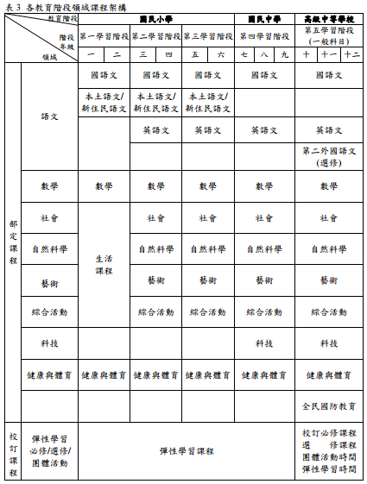
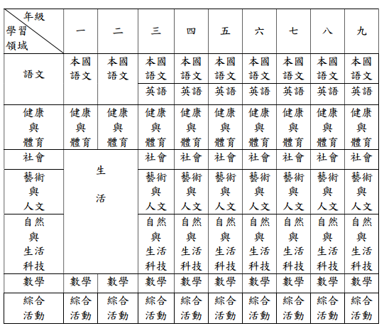
課程架構
107課綱
97課綱

Slide 27
接著看看更詳細的課程內容
這部分只有97課綱是完整的
我還沒有找到107課綱的詳細內容，據說還在研議。

Slide 28
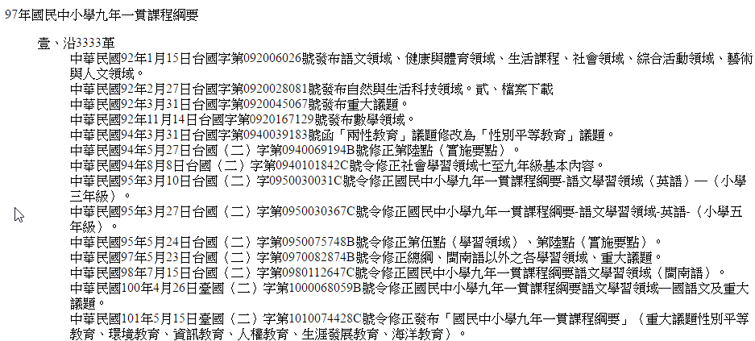
而97課綱，也經過了多次的修訂

Slide 29
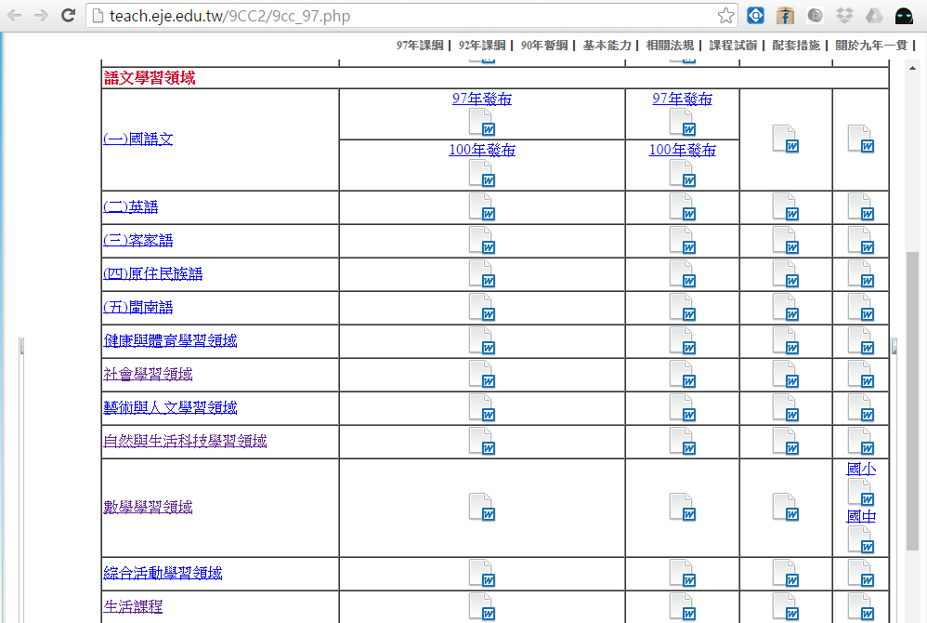
對於每個領域
都有進一步的課綱內容

Slide 30
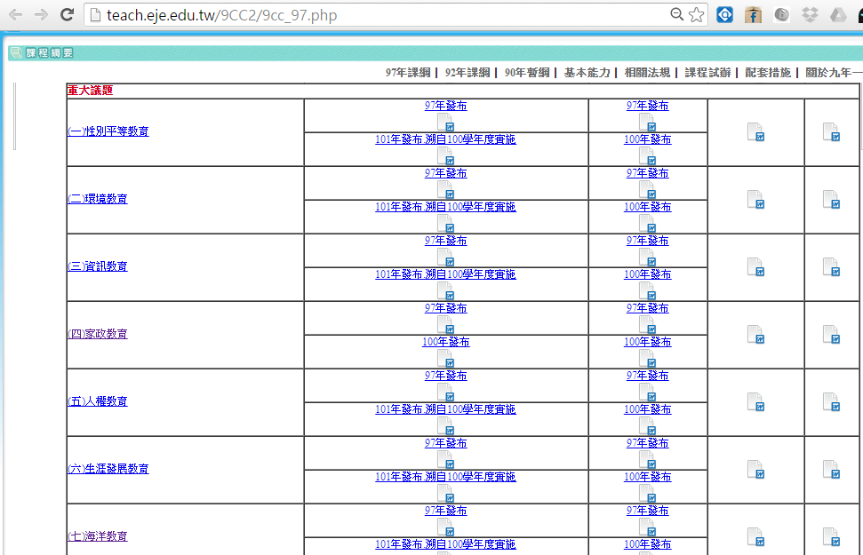
101年時加入了重大議題

Slide 31
再讓我們更詳細的看看
97課綱各領域的重點內容

Slide 32
先看看數學領域

Slide 33
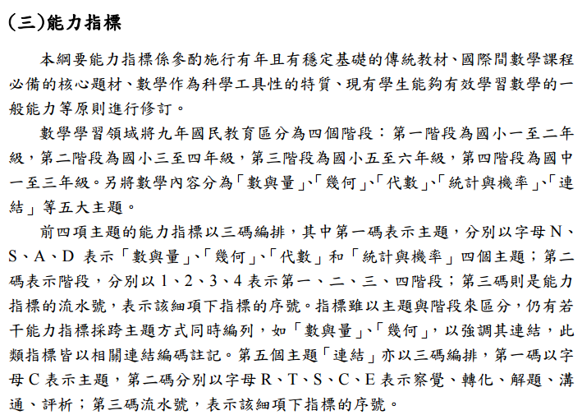
首先看數學部分的能力指標
N:數量
S:幾何
A:代數
D:機率統計

Slide 34
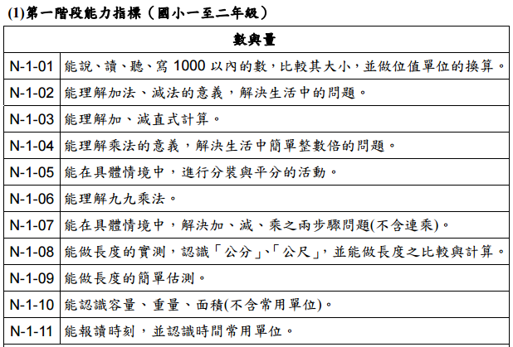
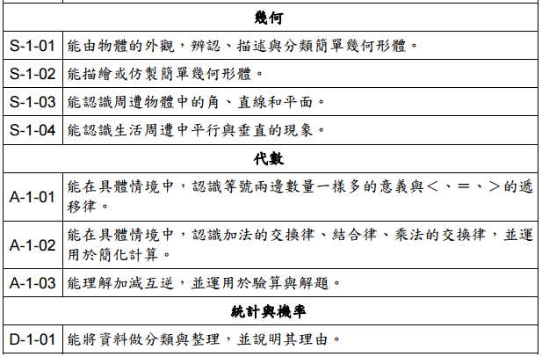
小學1,2年級(第1階段)

Slide 35
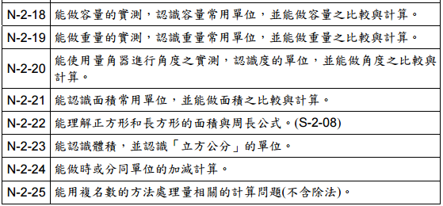
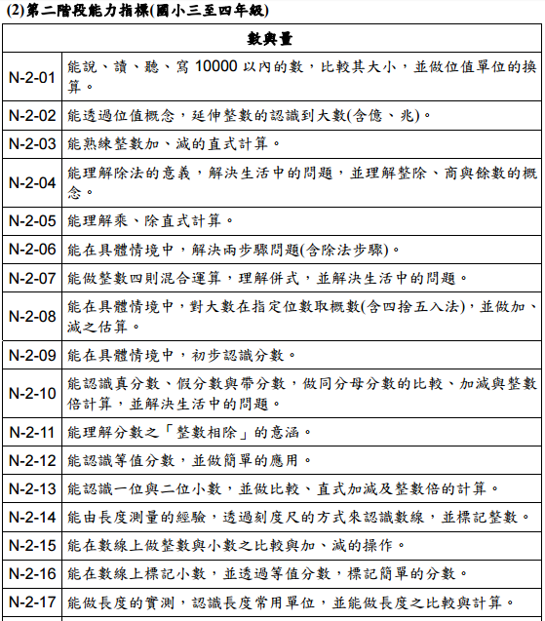
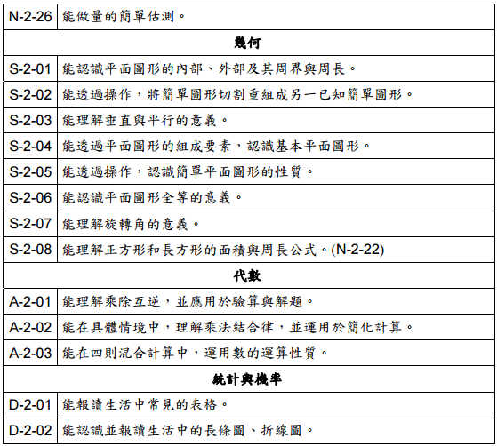
小學3,4年級(第2階段)

Slide 36
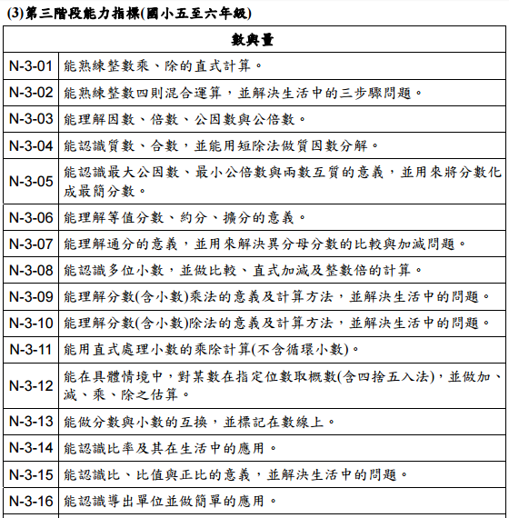
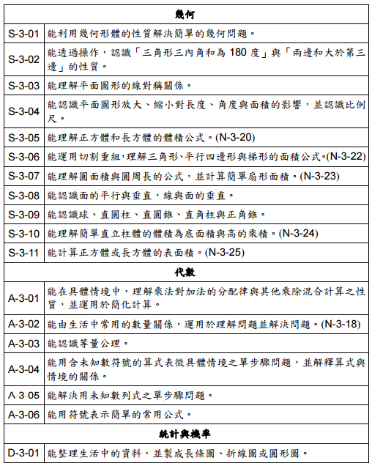
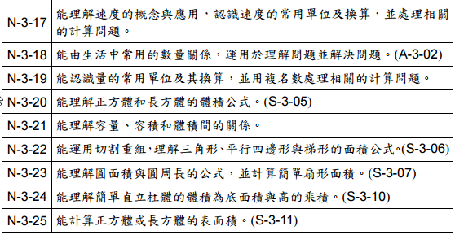
小學5,6年級(第3階段)

Slide 37
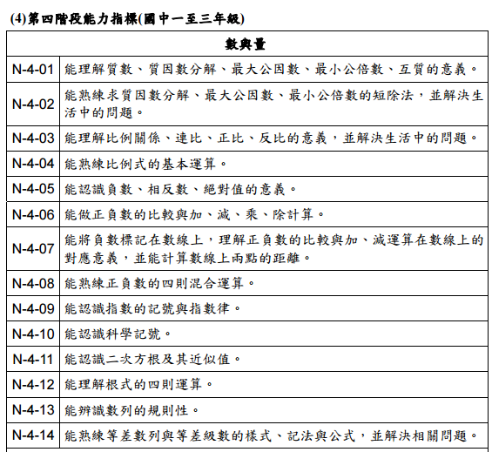
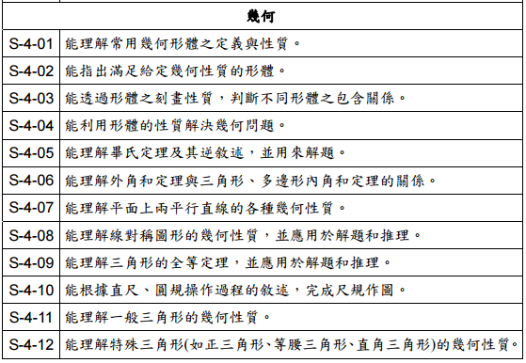
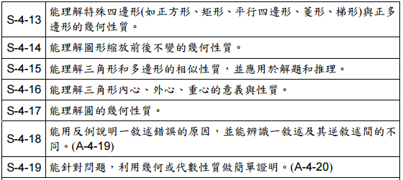
國中1-3年期(第4階段)
《數量與幾何》

Slide 38
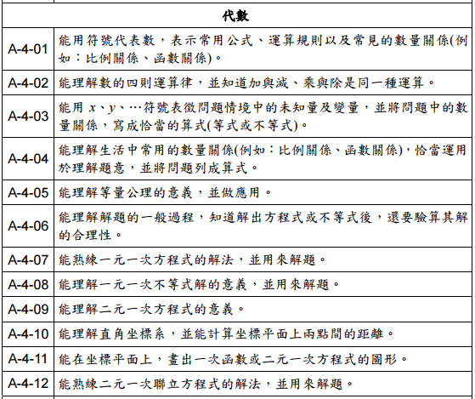
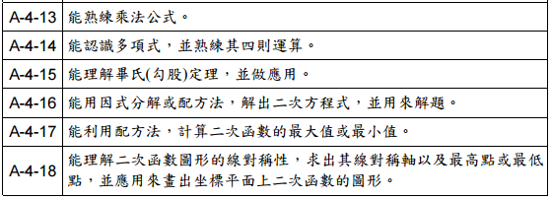

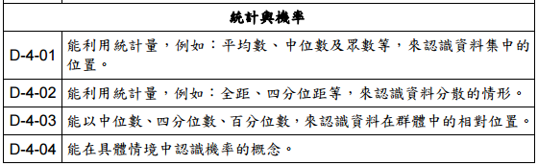
國中1-3年期(第4階段)
《代數與機率統計》

Slide 39
然後針對每個能力指標
都還有對應的細目

Slide 40
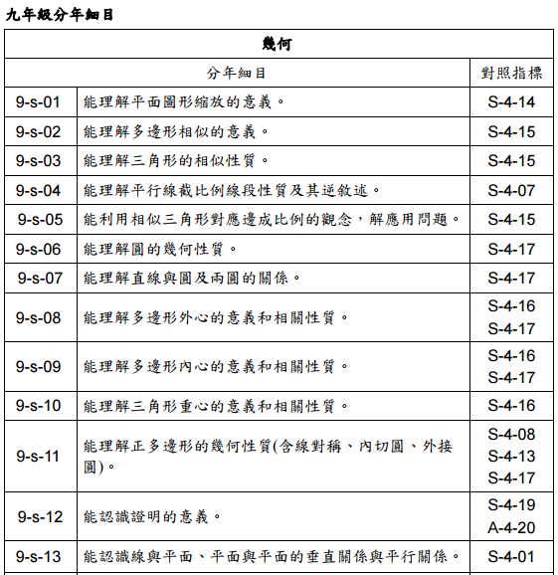
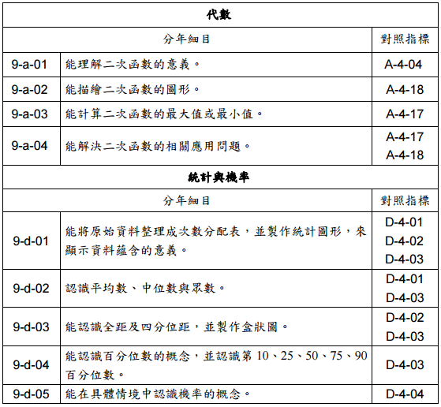
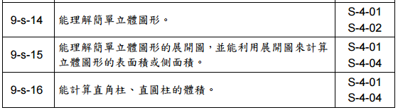
以國三(九年級)為例

Slide 41
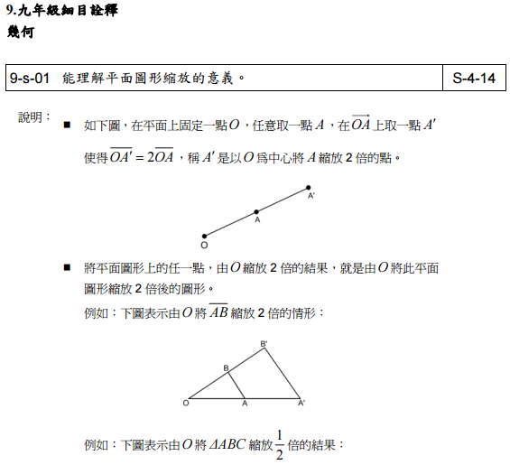
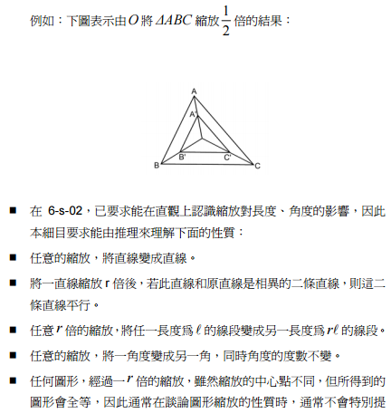
而每個細目都還有詮釋

Slide 42
以上的數學科九年一貫課綱
大概是所有領域裡最詳細嚴格的一份了。
我看到其他領域並沒有這麼鉅細靡遺。
既使是《自然與生活科技》這個科學領域
也沒有規定得像數學那樣詳細。

Slide 43
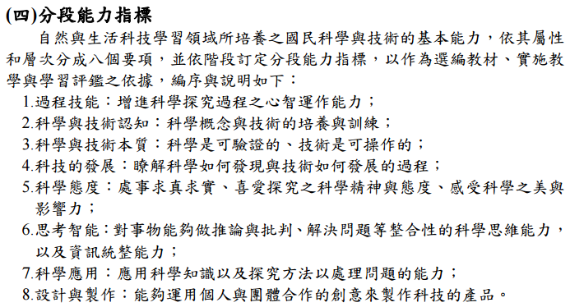
以下是自然科的能力指標

Slide 44
然後 …
我就看不太出來
自然與生活科技的課綱到底要你教那些主題了 …

Slide 45
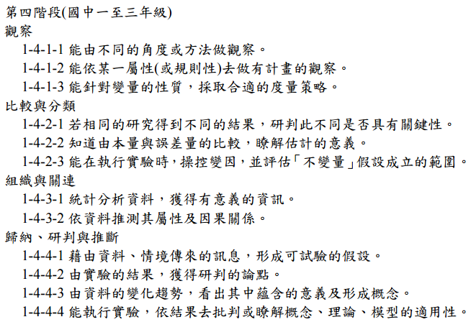
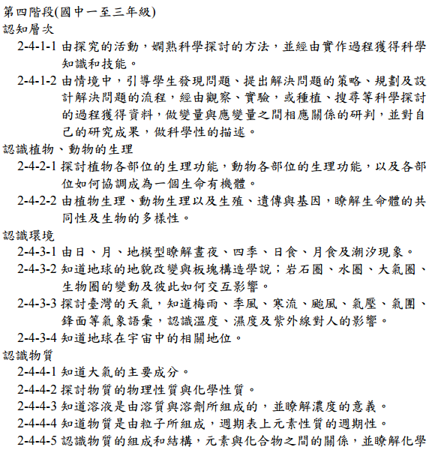
像是這個到底要教甚麼？
1.過程技能
2.科學與技術認知

Slide 46
不過這樣也不算壞事
或許編寫教科書的人，就可以比較自由的任意發揮了！

Slide 47
或許沒有課綱
就是最好的課綱也說不定！

Slide 48
當我們在紛紛擾擾的
不斷進行教改，為課綱爭議不休之時！

Slide 49
或許應該反過來想想

Slide 50
如果沒有課綱

Slide 51
這個世界會變得更糟嗎？

Slide 52
其實我也不知道

Slide 53
有了課綱
除了考試有個依據之外
教科書的編輯者也會有編輯方向

Slide 54
但是如果沒有課綱
那麼老師們就可以自由發揮
自由選擇任何的教材！

Slide 55
統一與多元
似乎各有好處，也各有缺點

Slide 56
還好
我看到台灣的教育，似乎逐漸出現《統一和多元》之間的相互尊重！

Slide 57
因為自從《實驗教育三法》通過之後
就在統一課綱之外，開啟了一個《多元的可能性》。

Slide 58
雖然很多人還是採用體制內的教育
但至少留下了一些空間給體制外教育！

Slide 59
但即使想採用實驗教育
也可以參考一下體制內的教材與教法。

Slide 60
畢竟
那些標準的教材內容，還是人類文明很重要的一部分。

Slide 61
但是如果每個人都長的一樣
那國家反而無法擁有多元化的人才！

Slide 62
或許重要的並不是課綱
而是讓每個人可以很容易找到自己想學的東西，並且學會後能發揮所長！

Slide 63
在今日的網路世界
這樣的可能性已經越來越強了！

Slide 64
剩下的
就是個人的學習動力、決心、還有態度了！

Slide 65
看完上述那些課綱之後
我想自己對台灣教育體制，還有課綱已經有了更進一步的認識。

Slide 66
希望
這些資訊也能對您有所幫助！

Slide 67
這就是我們
今天的十分鐘系列！

Slide 68
我們下回見！

Slide 69
Bye Bye!

